Slide 1
Lesson 5
Where Is My Cap?
3차시

Slide 2
공부할 내용
1
위치를 나타내는 문장 읽기
2
위치를 나타내는 어구 읽고 쓰기

Slide 3
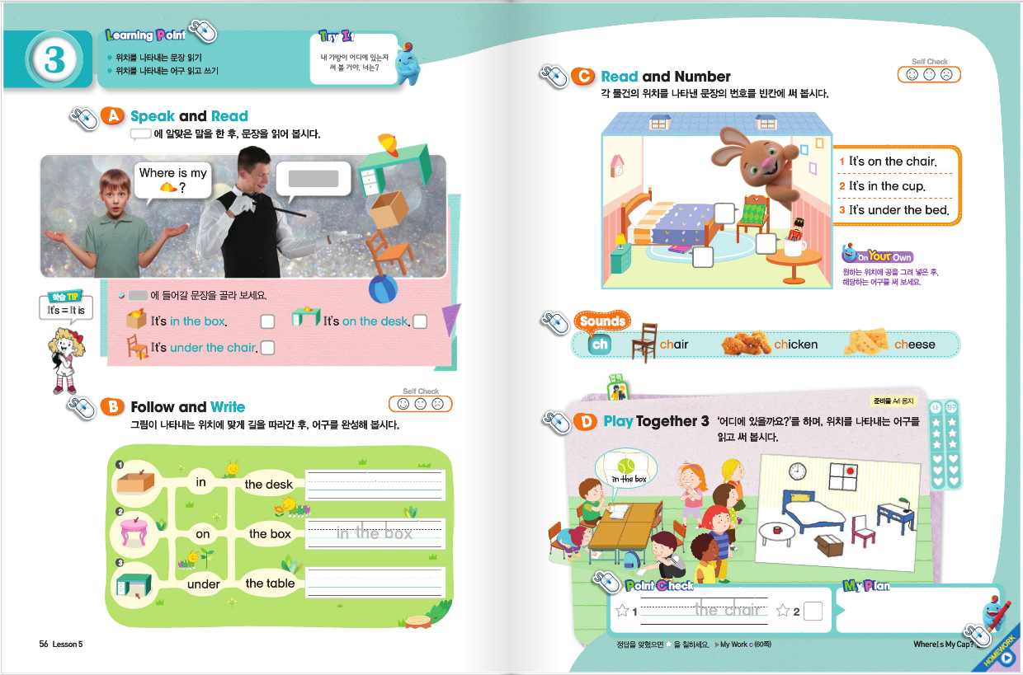

Slide 4
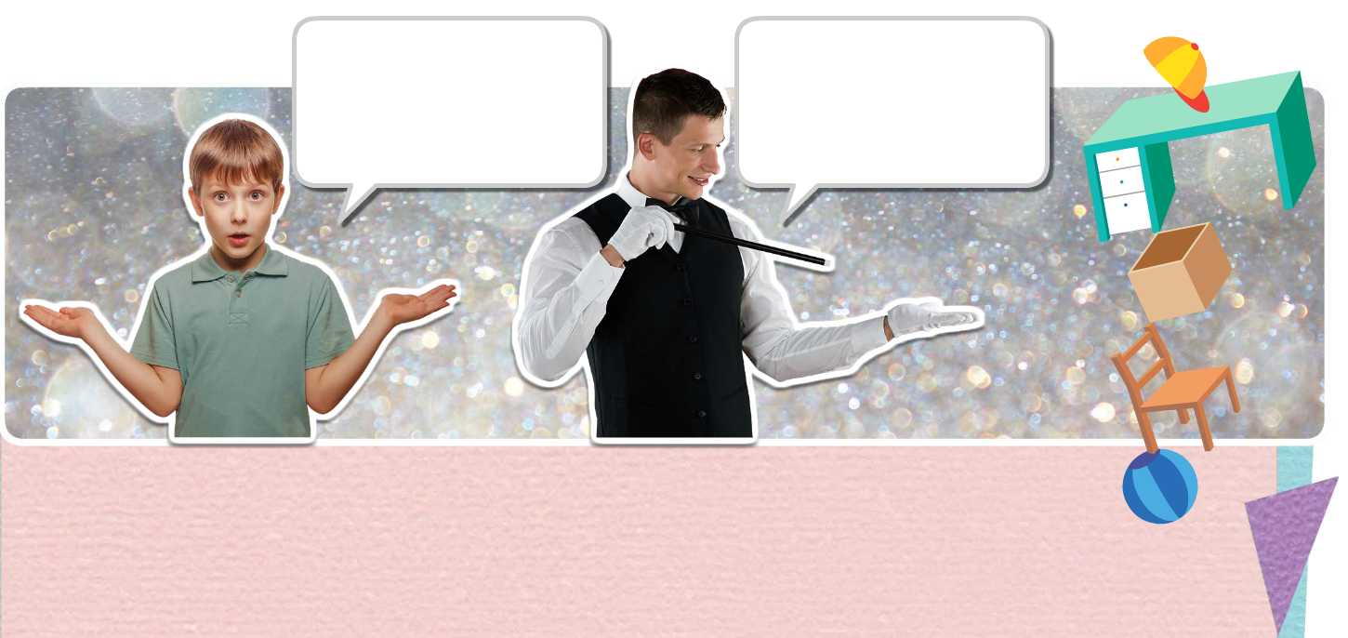
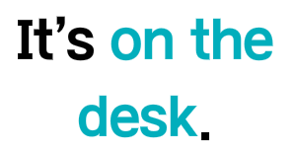
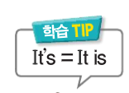
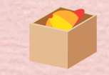
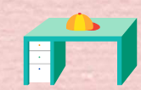
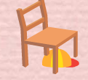
Speak and Read

Slide 5
그림이 나타내는 위치에 맞게 길을 따라간 후, 어구를 완성해 봅시다.
Follow and Write
under the desk
in the box
on the table

Slide 6
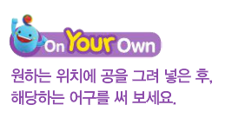
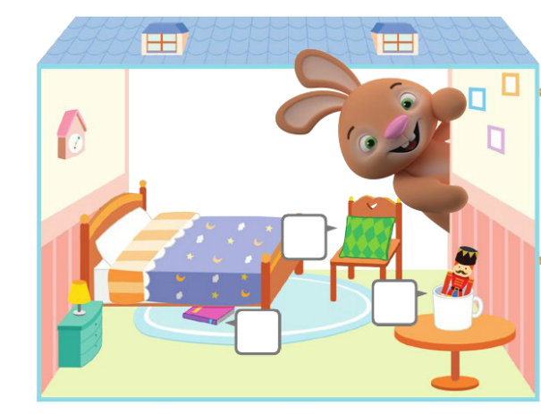
각 물건의 위치를 나타내는 문장의 번호를 빈칸에 써 봅시다.
Read and Number
under the table.

Slide 7
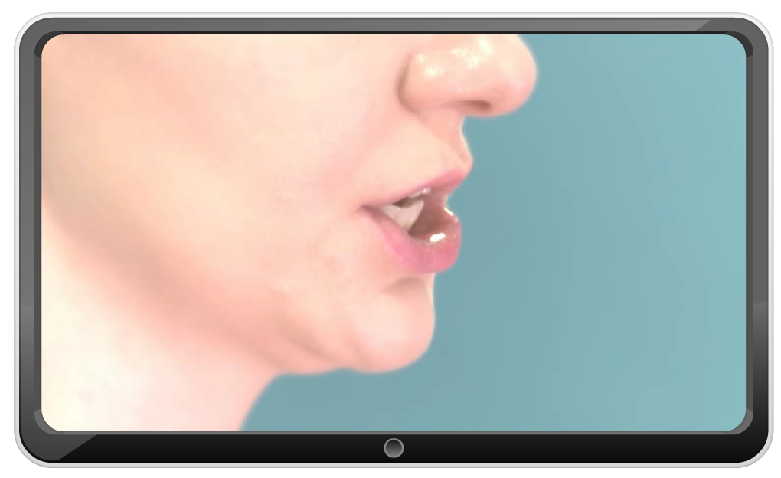
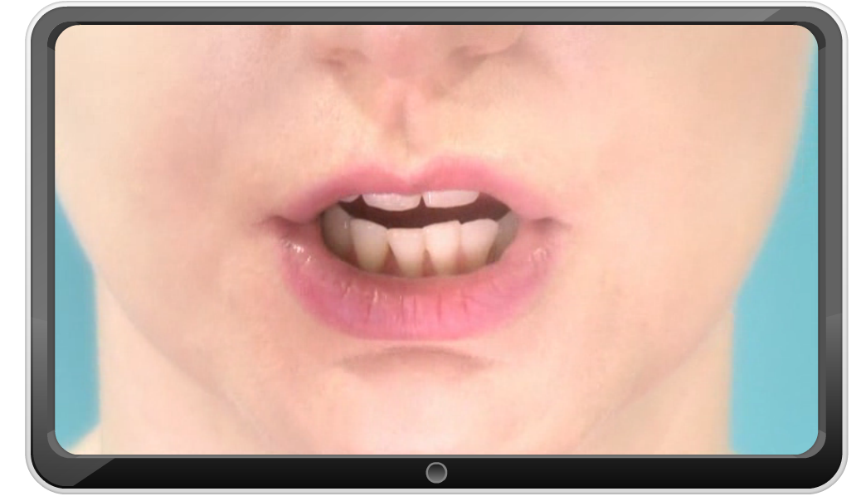
Sounds

Slide 8
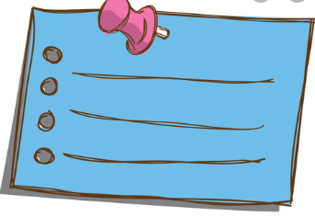
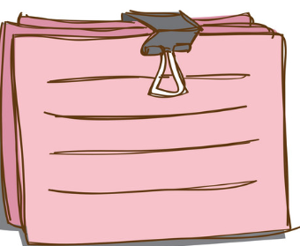
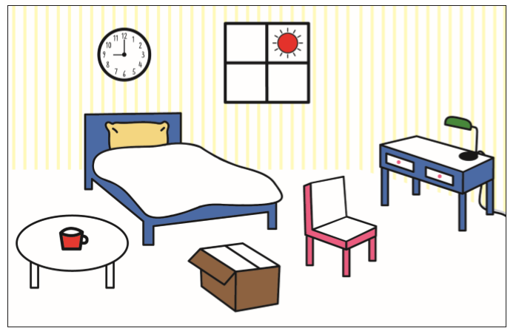
Play Together
It is under
the desk.
It is on the chair.
It is on the table.
It is in the box.

Slide 9
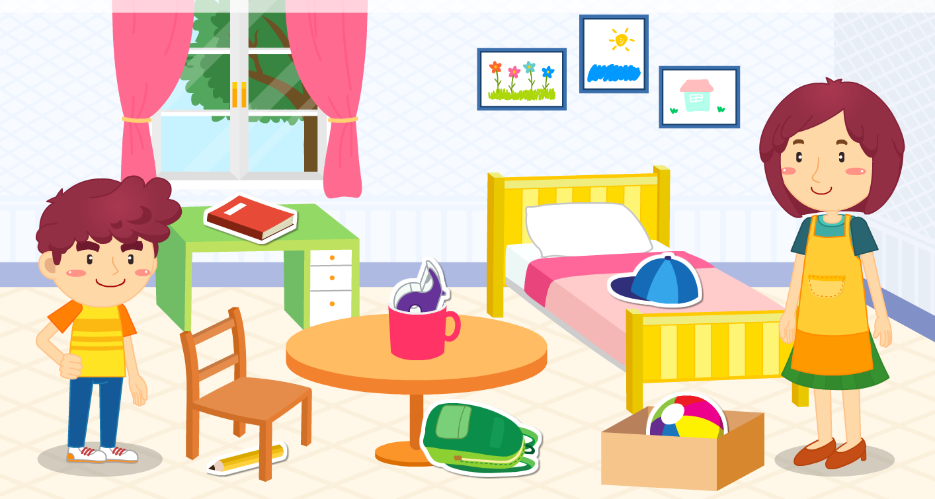
정리하기
It is on the desk.
It is in the bed.
on
It is under the table.
It is on the chair.
under the chair.
It is on the cup.
in

Slide 10
도전! 나도 할 수 있어요!!
1
교과서 57쪽 Point Check(포인트 체크) 풀기
2
정리하기 화면 보고 문장 읽으며 쓰기

Slide 11
이 영상에 사용한 교과서의 지문, 삽화, 음원, 영상 등
모든 교과서 자료는 (주)천재교육에 저작재산권이 있습니다.
이 영상의 저작재산권은 제작자에게 있습니다
이 영상은 각 초등학교에서 수업에 사용할 수 있습니다.
이 외의 방법과 목적으로 이 영상을 사용하거나
일부 또는 전부를 저장 장치에 저장하거나,
일부 또는 전부를 다른 자료에 사용하는 것은
저작권법에 위배될 수 있음을 알려드립니다

